Slide 1
Autostrada A2
Bucuresti Constanza
Semnalizare
Version 2 Update 04.06.2016

Slide 2
800 m
1
Centura Bucuresti
100A
Pour TOUS les panneaux, à contrôler / corriger

Slide 3
Constanza Ring Bucuresti
Centura Bucuresti
400m
100A
Pantilemon
Popesti Leordeni
Zona Industriala Sud

Slide 4
1
Centura Bucuresti
100A
Pantilemon
Popesti Leordeni
Zona Industriala Sud

Slide 5
Iesire
1

Slide 6
E81 A0 A2 Ring Bucuresti
2
E81 A2
E81 A0 Ring Bucuresti
Constanza
Fundulea
1000 m
Bucuresti
Bucuresti
1000 m
Nord
Otopeni Bâneasa
Sud
Vest

Slide 7
Directie Bucuresti Nord
Nord
Ploiesti
Brasov
Suceava
Iasi
UA
MD
Otopeni Bâneasa
Notes:
Distances à contrôler

Slide 8
Directii Bucuresti Sud Vest
Sud
Vest
Craiova
Alexandria
Giurgiu
Pitesti
BG
Notes:
Distances à contrôler

Slide 9
E81 A0 A2 Ring Bucuresti
2
E81 A2
E81 A0 Ring Bucuresti
Constanza
Fundulea
500 m
Bucuresti
Bucuresti
500 m
Nord
Otopeni Bâneasa
Sud
Vest

Slide 10
E81 A2
E81 A0 Ring Bucuresti
Constanza
Fundulea
Bucuresti
Bucuresti
Nord
Otopeni Bâneasa
Sud
Vest

Slide 11
Ring Bucuresti
E81 A0
Bucuresti
Ploiesti Brasov
Suceava Iasi
A0
Bucuresti
Craiova
Alexandria
Giurgiu
Pitesti
Sud
Nord
Vest
Otopeni Baneasa
BG

Slide 12
Constanza 208 km
Braila 203 km
Silistra 129 km
Câlârasi 116 km
Slobozia 111 km
E81
A2
BG
Silistra BG; after the construction of a bridge over the Dunare

Slide 13
2000 m
3
Fundulea
402

Slide 14
Lehliu Garâ
Fundulea
Ileana
1000 m
402

Slide 15
3
Fundulea
Ileana
402

Slide 16
Iesire
3

Slide 17
Constanza 188 km
Braila 183 km
Silistra 109 km
Câlârasi 95 km
Slobozia 91 km
E81
A2
BG

Slide 18
2000 m
4
Lehliu Gara
3

Slide 19
Drajna
Lehliu Garâ
Lehliu
Radu Vodâ
1000 m
3

Slide 20
4
Lehliu Garâ
Lehliu
Radu Vodâ
3

Slide 21
Iesire
4

Slide 22
Constanza 160 km
Braila 155 km
Silistra 80 km
Câlârasi 66 km
Slobozia 62 km
E81
A2
BG

Slide 23
2000 m
5
Drajna Nouâ
21

Slide 24
Fetesti
Drajna Nouâ
Slobozia
Câlârasi
Silistra
1000 m
BG
21

Slide 25
5
Drajna Nouâ
Slobozia
Câlârasi
Silistra
21
BG
Silistra BG; after the construction of a bridge over the Dunare

Slide 26
Iesire
5

Slide 27
Constanza 120 km
Medgidia 89 km
Cernavodâ 54 km
E81
A2

Slide 28
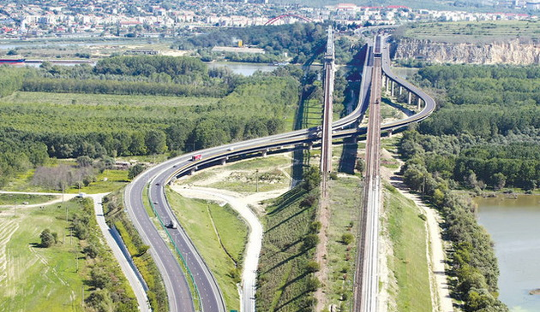
Dunare

Slide 29
2000 m
6
Fetesti
3B

Slide 30
Cernavoda
Fetesti
Tândârei
Hârsova
1000 m
3B

Slide 31
6
Fetesti
Tândârei
Hârsova
3B

Slide 32
Iesire
6

Slide 33
Constanza 78 km
Medgidia 60 km
Cernavodâ 18 km
E81
A2

Slide 34
2000 m
7
Cernavodâ
22C

Slide 35
Medgidia Sud
Sud
Cernavodâ
Medgidia Vest
1000 m
Vest
Centrala Nuclearê Cernavodâ
22C

Slide 36
7
Cernavodâ
Medgidia Vest
Vest
Centrala Nuclearê Cernavodâ
22C

Slide 37
Iesire
7

Slide 38
Varna Bapha 180 km
Mangalia 92 km
Aeroport Kogâlniceanu 79 km
Constanza 61 km
E81
A2
BG
Aeroport Kogâlniceanu

Slide 39
2000 m
8
Medgidia Sud
381
Sud

Slide 40
Constanza E81 x E87
Medgidia Sud
Murfatlar
Cobadin
1000 m
381
Sud
3

Slide 41
8
Medgidia Sud
Murfatlar
Cobadin
381
Sud
3

Slide 42
Iesire
8

Slide 43
Varna Bapha 180 km
Mangalia 92 km
Aeroport Kogâlniceanu 79 km
Constanza 61 km
E81 x E87 18 km
E81
A2
BG
Aeroport Kogâlniceanu

Slide 44
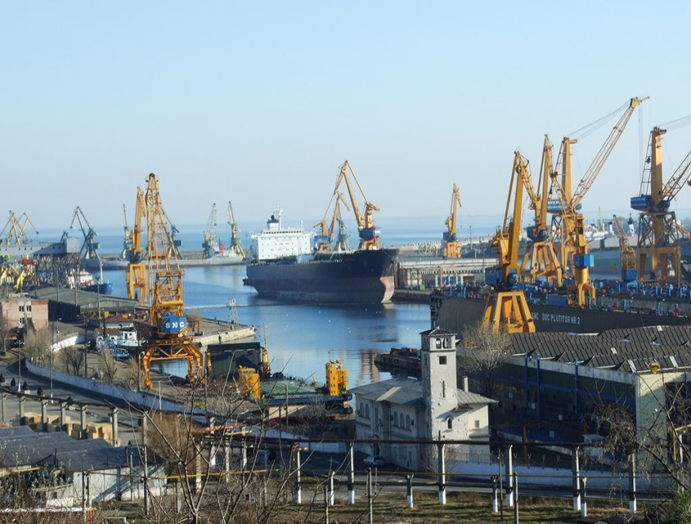
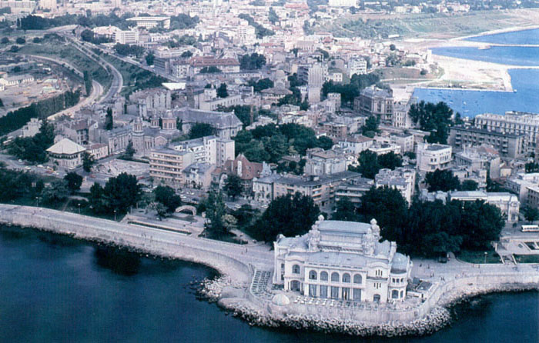
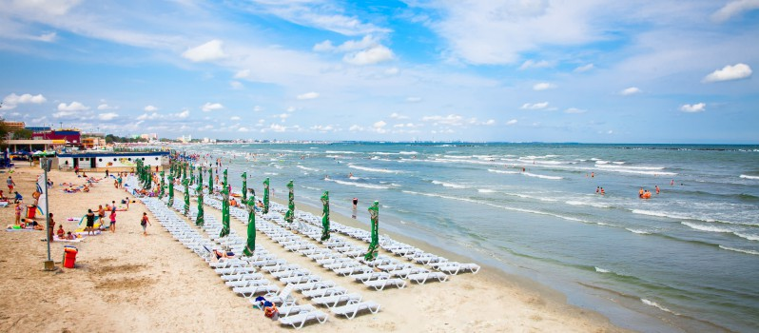
Constanza – Pontus Euxinus

Slide 45
E81 x E87
A2 x A5
Constanza
3000 m

Slide 46
E87 A5
E87 A5
Constanza
Mangalia
Varna Bapha
2000 m
Constanza
Tulcea
2000 m
Port
Centru
Sud
Nord
ZI Palas
BG
MD
UA

Slide 47
Directie Constanza Nord
Nord
Galati
Brâila
Izmail
N
Mamaia
UA
Aeroport Kogâlniceanu
Notes:
Distances à contrôler

Slide 48
Directie Constanza Nord
Sud
Eforie
Costinesti
Olimp
Neptun
Venus
Saturn
Notes:
Distances à contrôler

Slide 49
E87 A5
E87 A5
Constanza
Mangalia
Varna Bapha
1000 m
Constanza
Tulcea
1000 m
Port
Centru
Sud
Nord
ZI Palas
BG
MD
UA

Slide 50
E81 x E87
A2 x A5
Constanza

Slide 51
E87 A5
E87 A5
Constanza
Mangalia
Varna Bapha
Constanza
Tulcea
Port
Centru
Sud
Nord
ZI Palas
BG
MD
UA

Slide 52
Sources
Dunare : https://www.google.ch/search?q=fetesti&client=firefox-b&tbm=isch&tbo=u&source=univ&sa=X&ved=0ahUKEwjdw87m-KfOAhXRFsAKHYniCzQQsAQIIA&biw=1920&bih=932#imgrc=ccZnZCy6jNm3wM%3A
Constanza : https://www.google.ch/search?q=constanta&client=firefox-b&tbm=isch&tbo=u&source=univ&sa=X&ved=0ahUKEwjvzI6U-afOAhVBHRQKHeDcC08QsAQIKQ&biw=1920&bih=932

Slide 53
Errata 1
Aux designers de réaliser des panneaux rationnels, efficients, lisibles, aérés, esthétiques,
aux contours et liserés standardisés, adéquats et fonctionnels.

